Slide 1
第3屆文資小學堂 線上電競賽推廣說明
報告單位：臺南市文化資產管理處

Slide 2
報名時間
與PaGamO教育遊戲平臺合作辦理
轉化文化資產學習內容為線上題庫，各方玩家一同學習競爭。
透過答對題目攻佔領地，結合知識力與策略性，以電競賽模式增進學童的學習趣味與動力。
報名時間：9/10(三)～10/10(日)

Slide 3
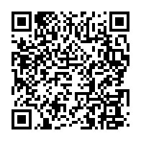
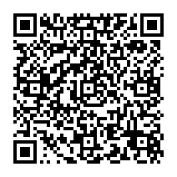
題目資料、參賽資格
題目來源：配合「2021臺南市文化資產月-南都天光」文資月主題，包含宮廟及其工藝品、臺灣文化協會在臺南、近期文資新聞與議題、文法相關知識等內容，相關閱讀資料已上線，未來競賽的題目將自閱讀資料中出題。
參賽資格：國小高年級學童(5、6年級)。
閱讀資料底加
報名底加

Slide 4
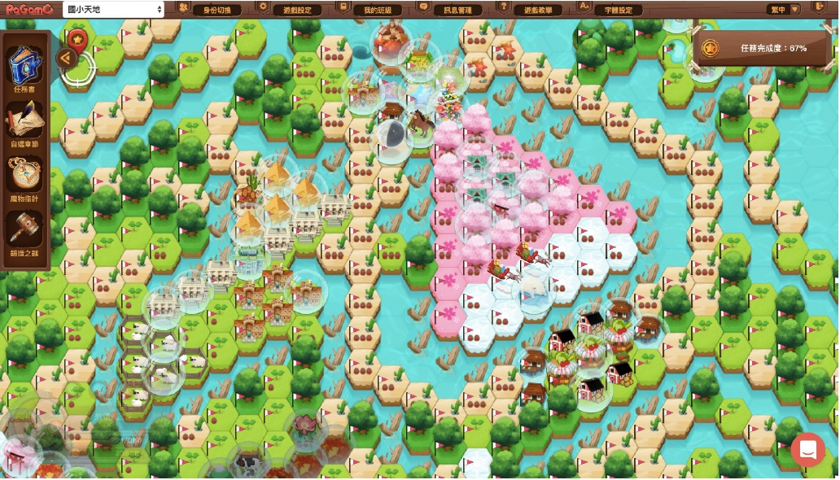
賽制說明
初賽
→為期五日(10/25～10/29，一～五)
→全國國小高年級同學皆可參加。
→取團隊排名前30組（限臺南市隊伍）進入複賽、決賽。
→另為鼓勵參賽同學的用心與付出，將取個人排名前5名頒發獎品。
複賽、決賽
→10/30(六)
→30組團隊（限臺南市隊伍）
→線上直播賽事，賽評與評委將同步
講評。
→取前4名頒發獎狀、獎金及獎品。

Slide 5
豐富獎品

Slide 6
簡報結束
感謝聆聽

